Slide 1
20-летие Российской Конституции
Фадеева Евгения Валерьевна
Учитель МОУ Приморская СОШ

Slide 2
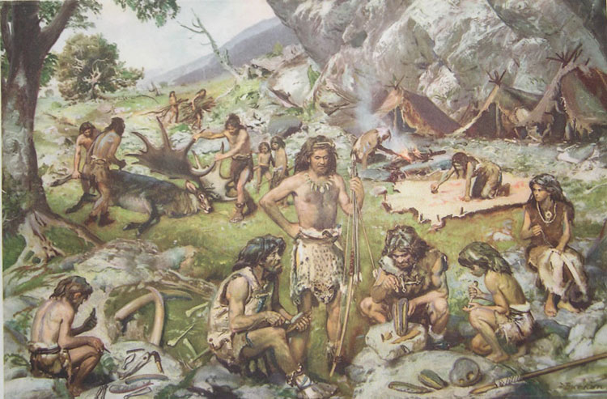
Много тысяч лет назад появились на Земле люди

Slide 3
Конституция-основной закон государства
12 декабря 1993года

Slide 4
КОНСТИТУЦИЯ
Разделы
ГЛАВЫ
СТАТЬИ

Slide 5
ФЛАГ РОССИИ

Slide 6
НАЙДИ ФЛАГ РОССИИ

Slide 7
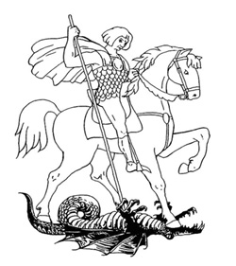
ГЕРБ РОССИИ

Slide 8
ГИМН РОССИИ
1. Россия – священная наша держава,
Россия – любимая наша страна.
Могучая воля, великая слава,
Твое достоянье на все времена!
Припев:
Славься, Отечество наше свободное,
Братских народов союз вековой,
Предками данная мудрость народная!
Славься, страна! Мы гордимся тобой!
2. От южных морей до полярного края
Раскинулись наши леса и поля.
Одна ты на свете! Одна ты такая,
Хранимая Богом родная земля!
Припев:
3. Широкий простор для мечты и для жизни
Грядущие нам открывают года.
Нам силу дает наша верность Отчизне.
Так было, так есть и так будет всегда!
Припев:

Slide 9
СОЕДИНИ НАЗВАНИЕ СКАЗКИ И ПРАВА
«Дюймовочка»
«Мороз Иванович»
1. В какой сказке нарушено право на неприкосновенность жизни?
2. В каком произведении нарушено право на тайну корреспонденции?
3. В каком произведении нарушено право на неприкосновенность жилища?
4. В каком произведении нарушено право человека владеть своим жилищем?
5. В каком произведении нарушено право на отдых и досуг?
6. В каком произведении нарушено право работающего на справедливое вознаграждение?
« Три поросенка»
«Красная Шапочка»
«Золотой ключик»
«Золушка»

Slide 10
Игра «Да! Нет!»
– Россия – наша страна?
– Имеет ли человек право на личную неприкосновенность?
– Можно ли человека обращать в рабство?
– Можно ли относиться к человеку жестоко?
– Защищён ли человек законом?
– Имеет ли право человек защищать себя с помощью суда?
– Можно ли без разрешения войти в жилище человека?
– Может ли человек свободно передвигаться по своей стране?
– Можно ли уехать из страны, а потом вернуться назад?
– Может ли человек владеть имуществом?
– Имеет ли человек право на социальное обеспечение?
– Можно ли запретить свободный выбор труда?
– Защищает ли закон материнство и младенчество?

